Slide 1
«ОКСА»
обеспечения функционирования комплексов средств автоматизации

Slide 2
Приложение по обеспечению функционирования комплексов средств автоматизации (далее «ОКСА») сочетает в себе функции HelpDesk системы, позволяющих автоматизировать работу служб
технической поддержки сервисного центра
материально-технического учета

Slide 3
Предметная часть
КСА – комплекс средств автоматизации (автоматизированная система объединяющая программные, технические средства по средствам локальных вычислительных сетей)
ТС – технические средства (вычислительная, периферийная техника, техника коммутации и связи эксплуатируемая на КСА)
СЦ – сервисный центр (обеспечивает функционирование КСА, техническая поддержка, ремонтно-восстановительные работы)

Slide 4










Технологический стек

Slide 5
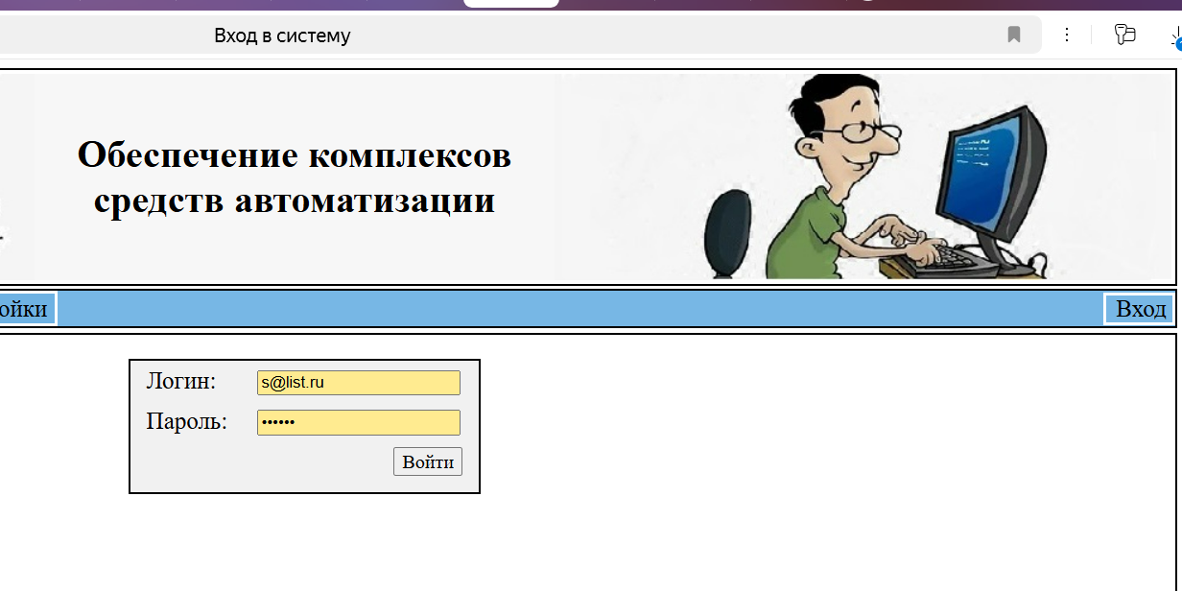
аутентификация

Slide 6
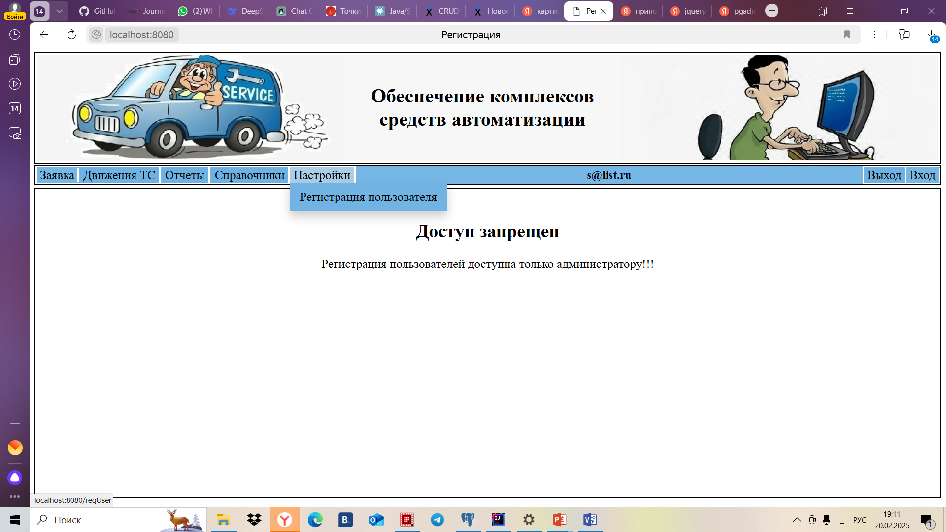
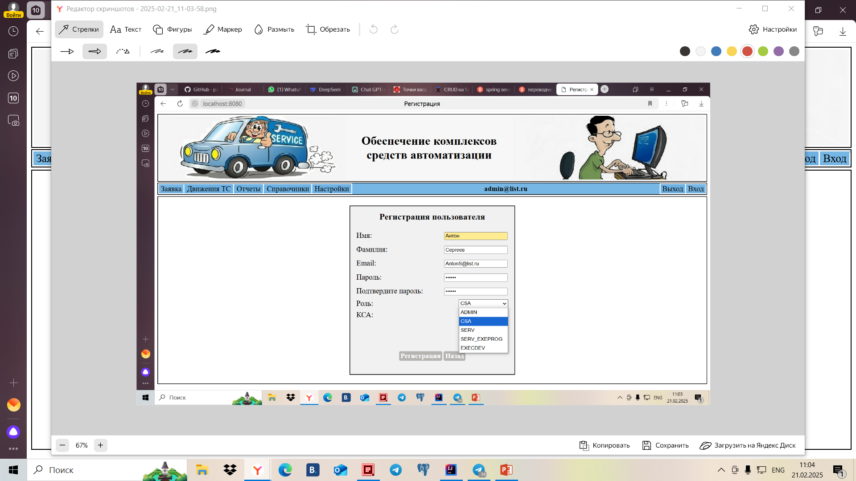
авторизация

Slide 7
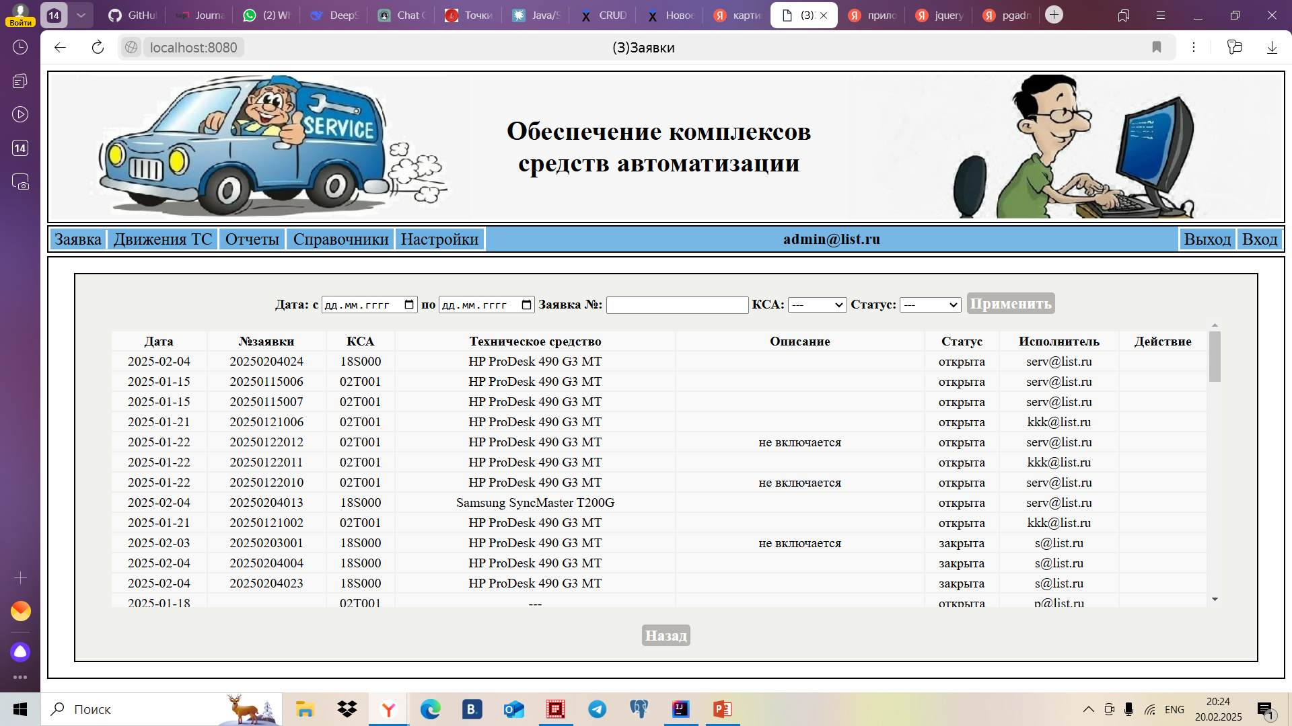
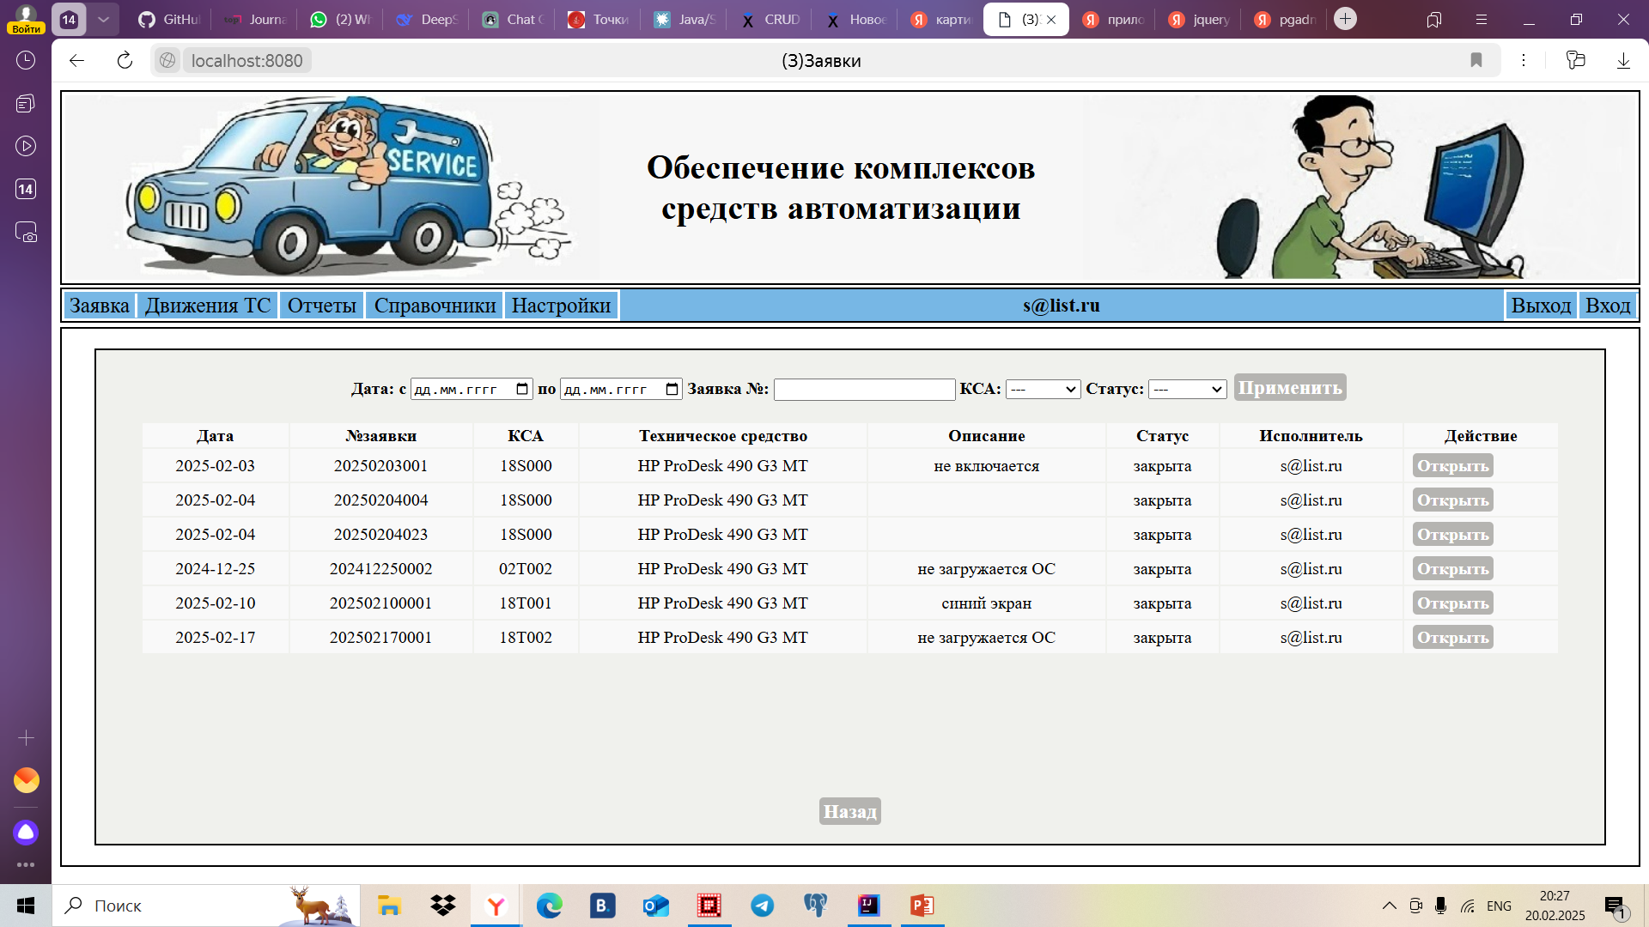
авторизация

Slide 8
авторизация

Slide 9
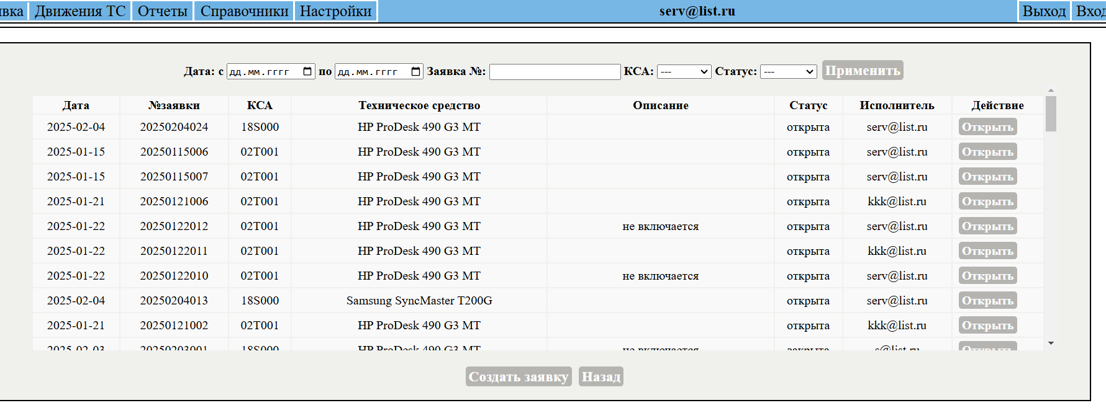
авторизация

Slide 10
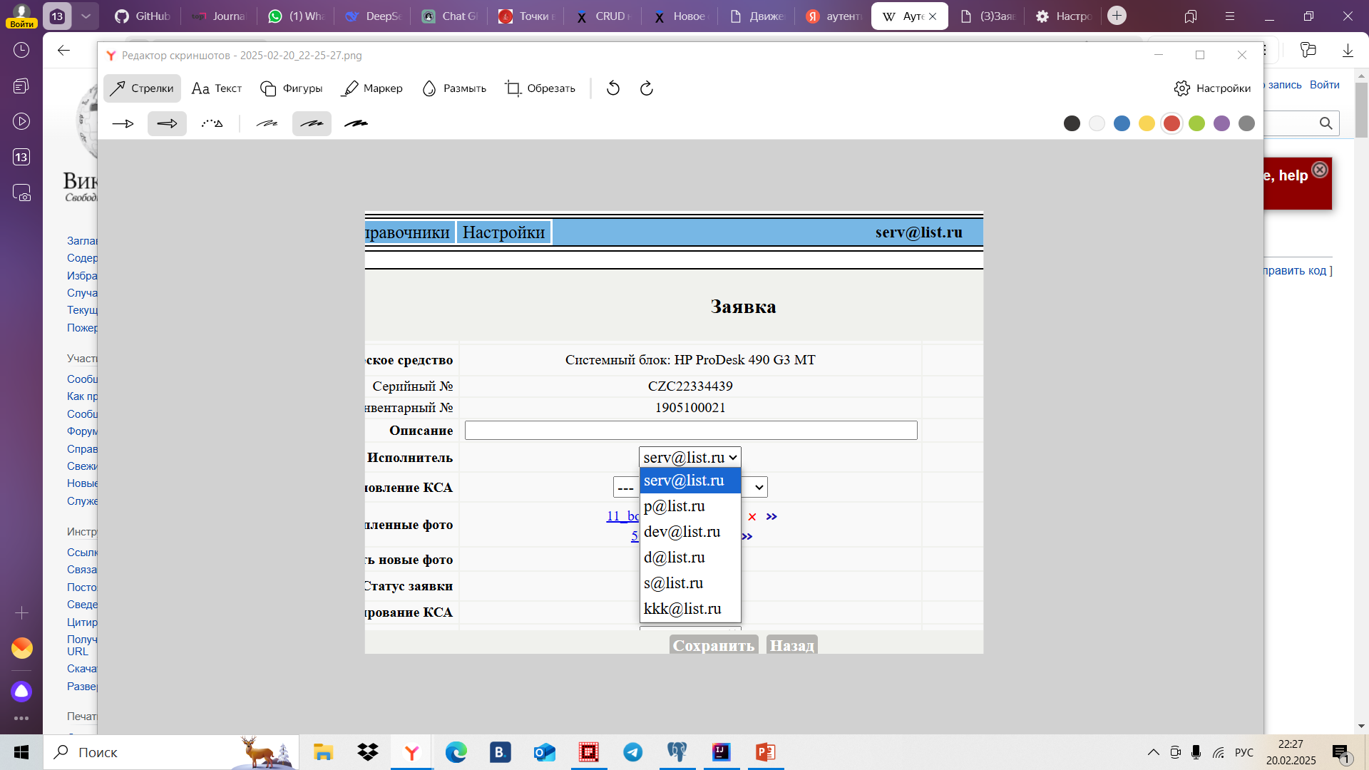
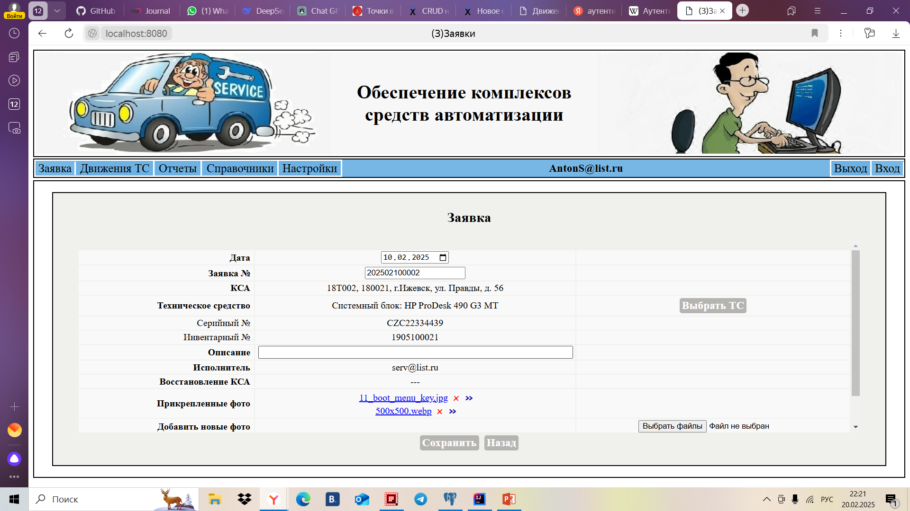
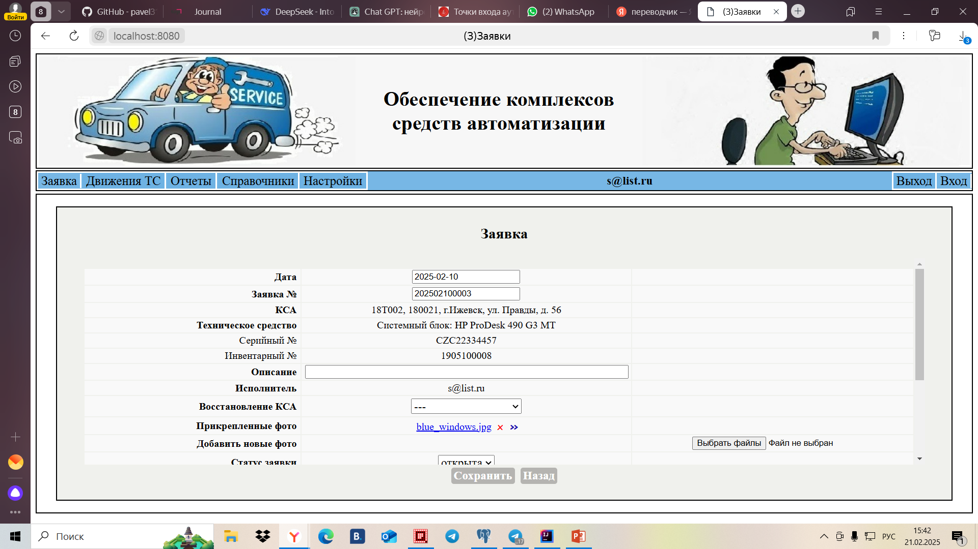
авторизация

Slide 11
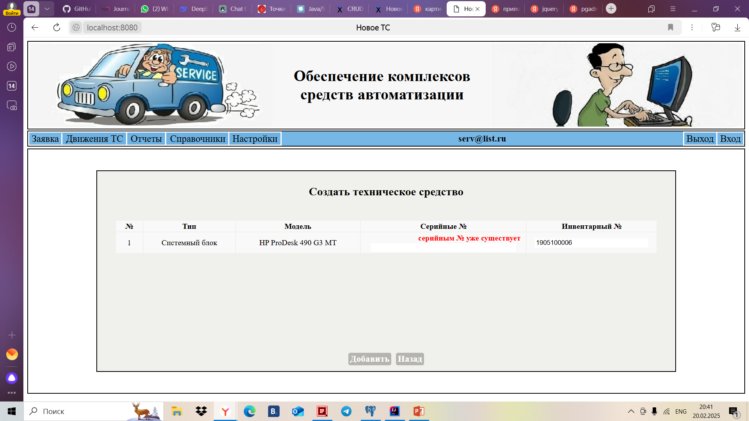
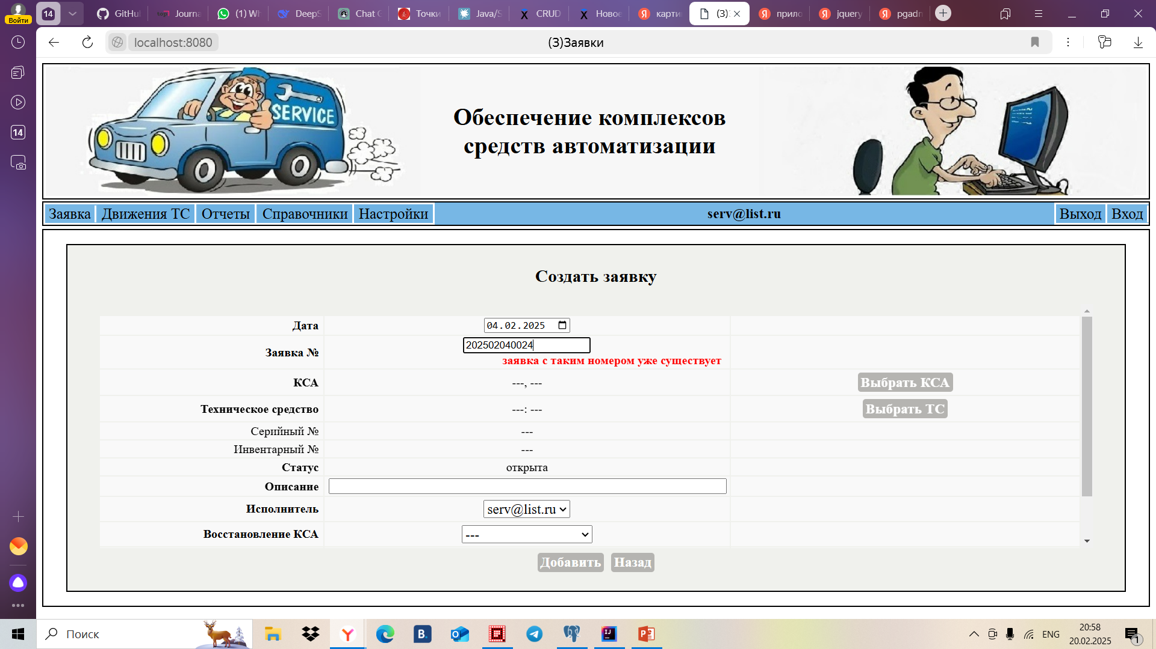
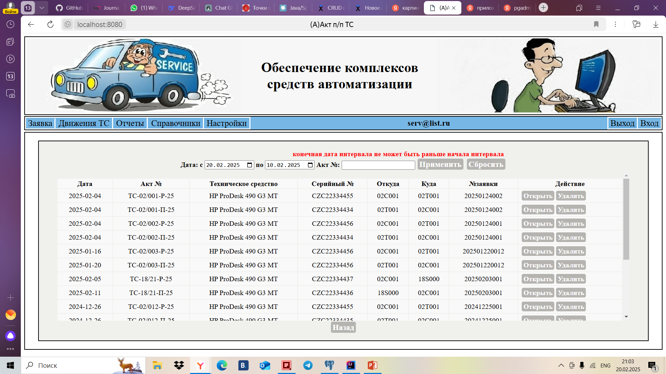
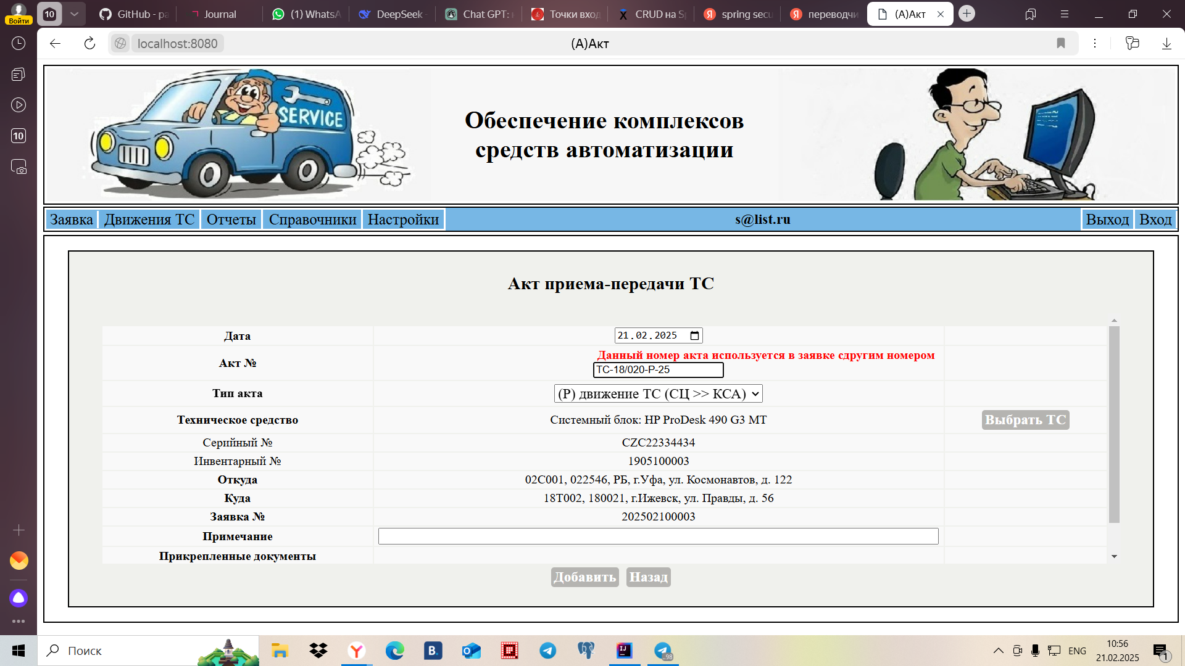
Валидация свойств объектов

Slide 12
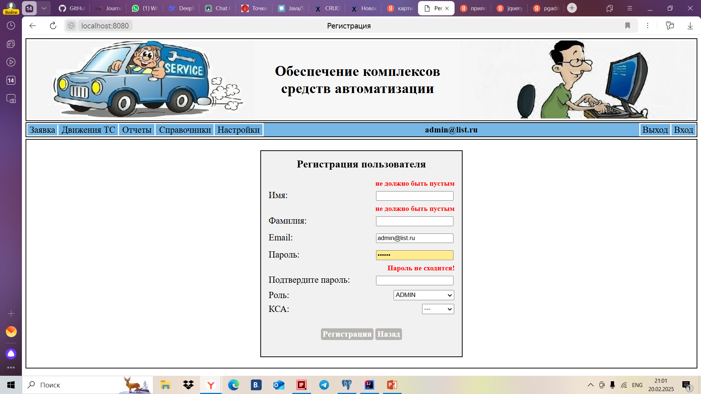
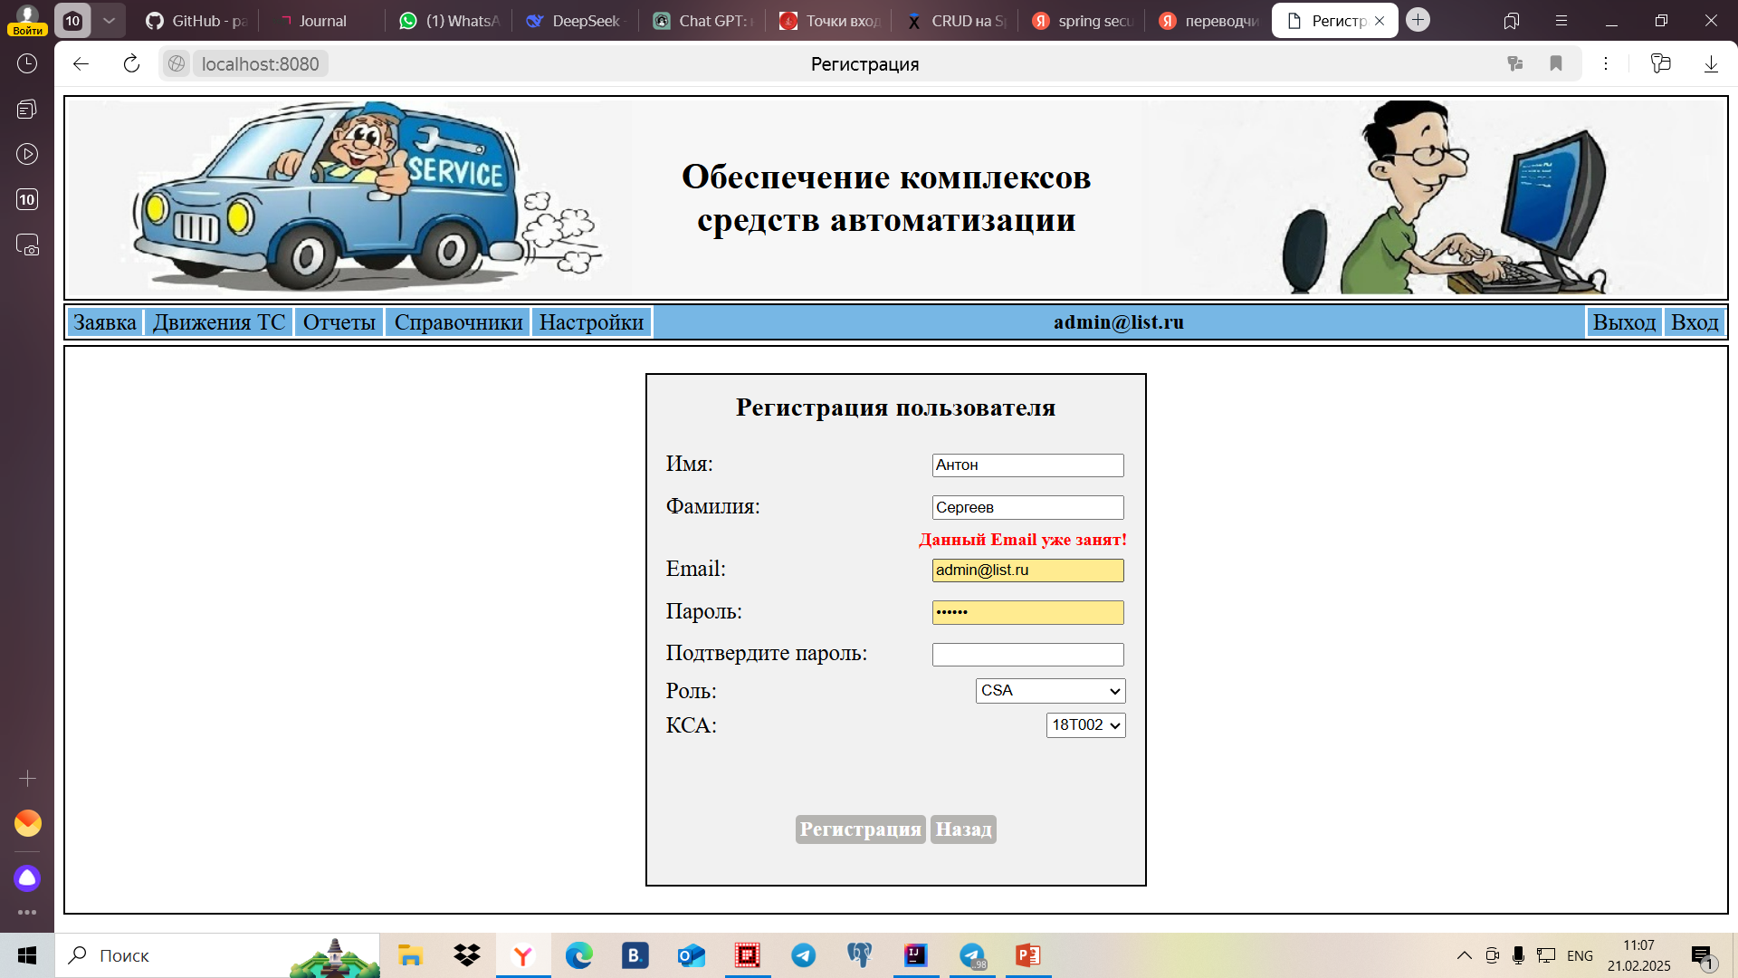
Валидация свойств объектов

Slide 13
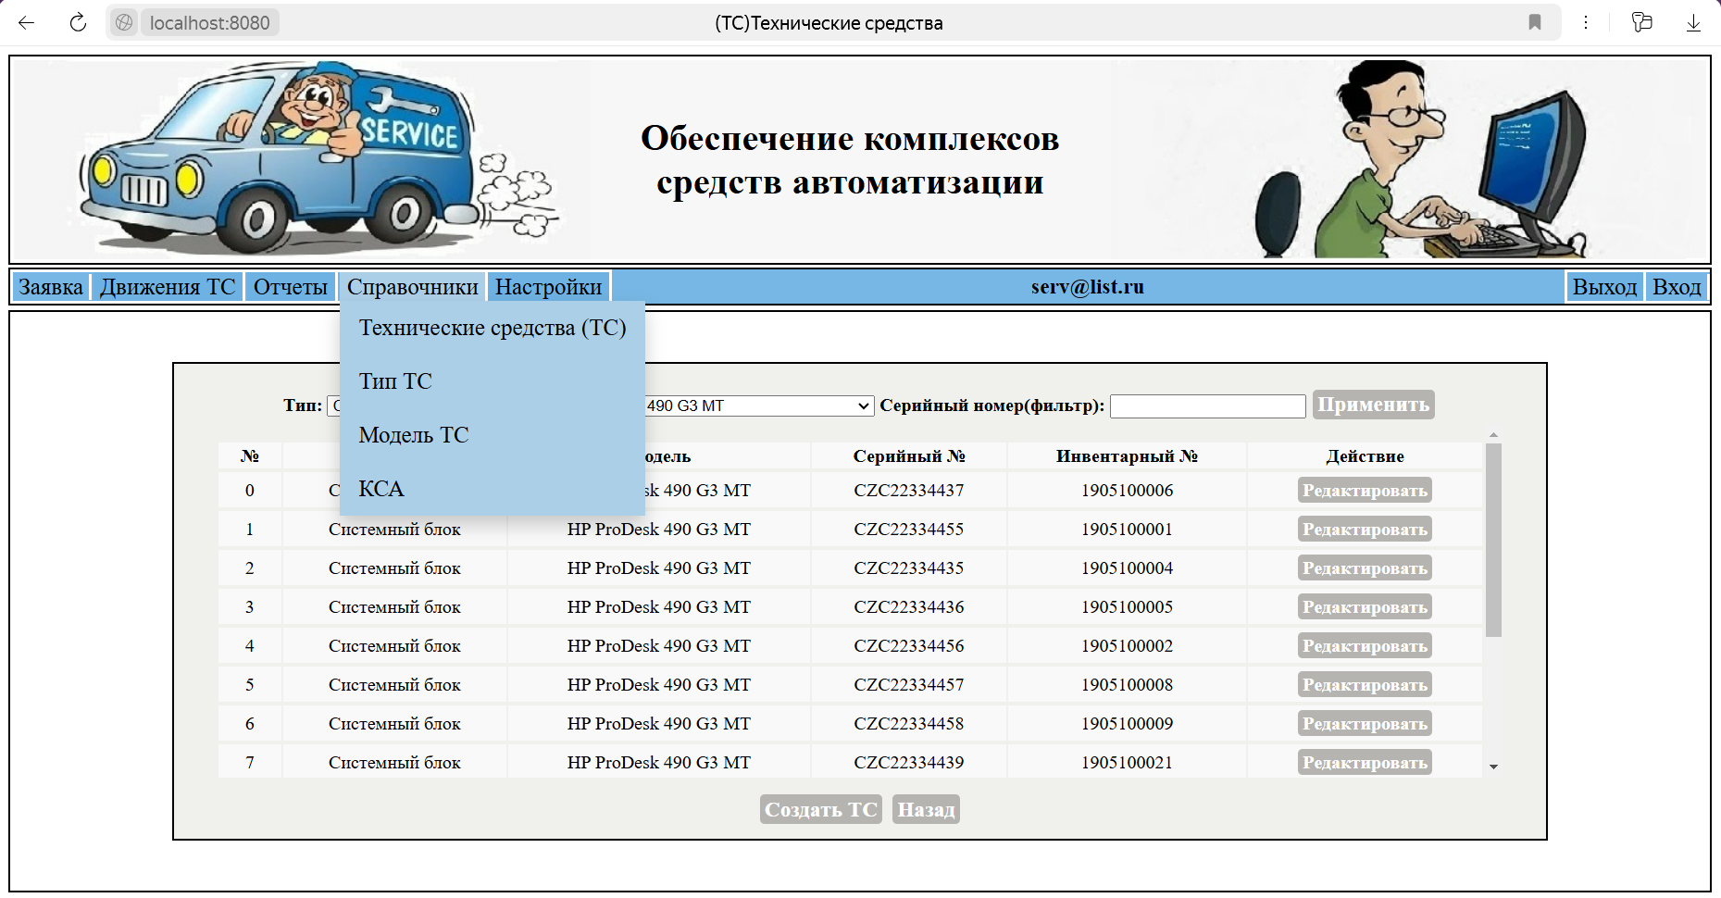
Ведение справочников

Slide 14
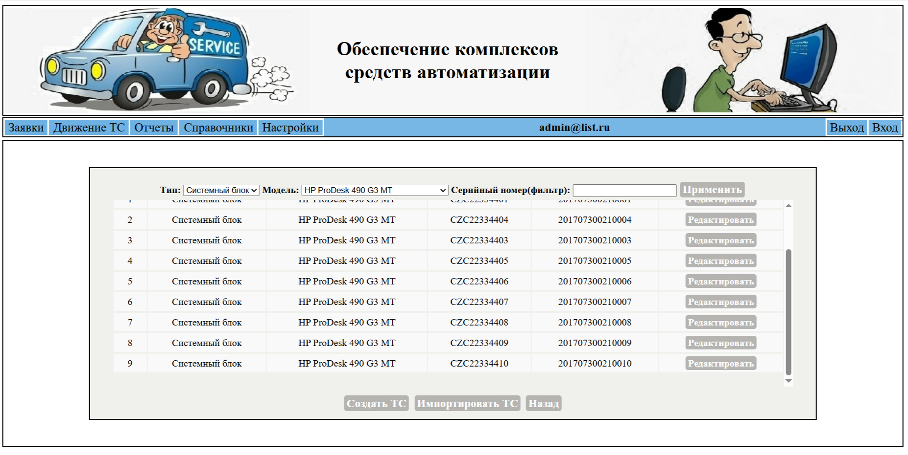
Ведение справочников
ИМПОРТ ТС из excel

Slide 15
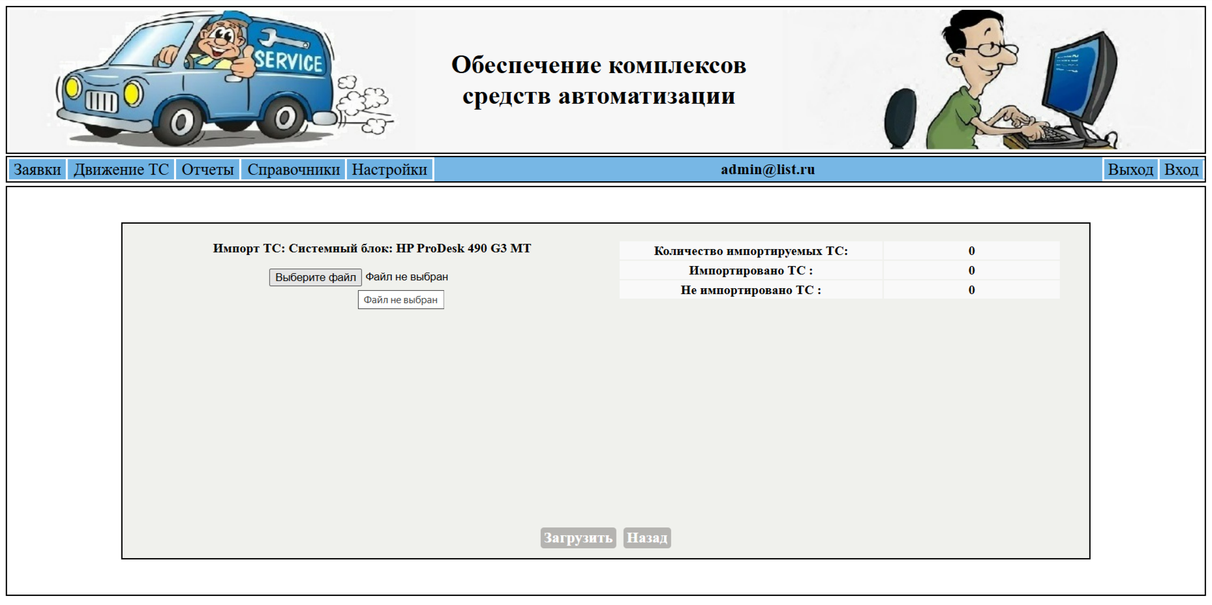
Ведение справочников
ИМПОРТ ТС из excel

Slide 16
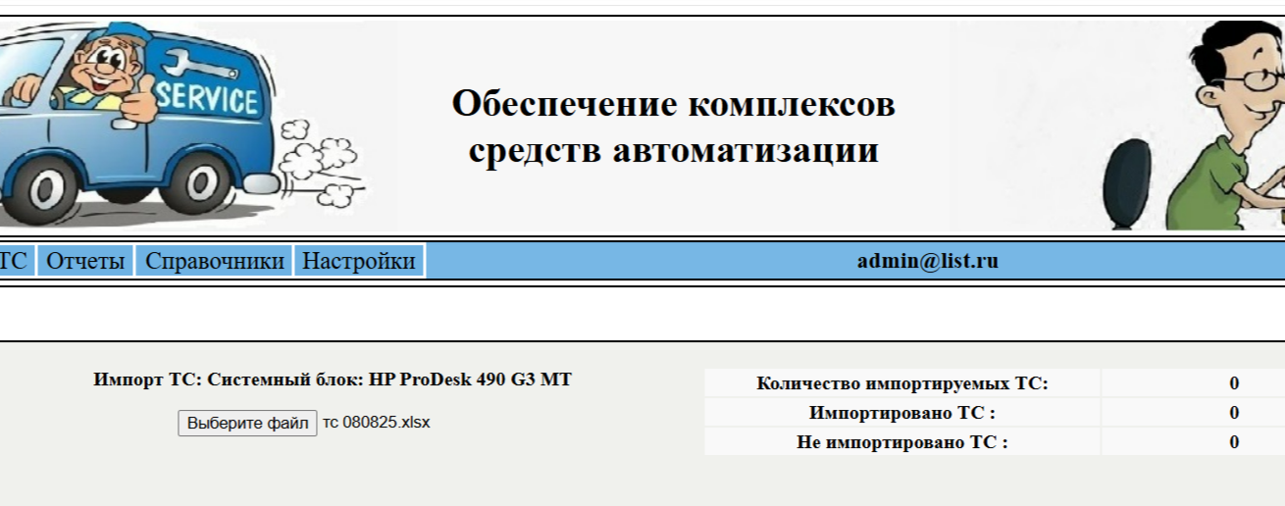
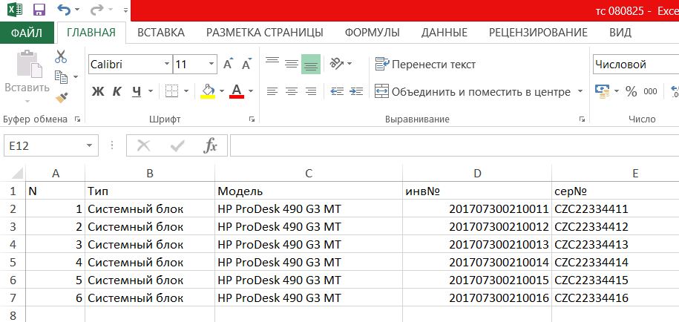
Ведение справочников
ИМПОРТ ТС из excel

Slide 17

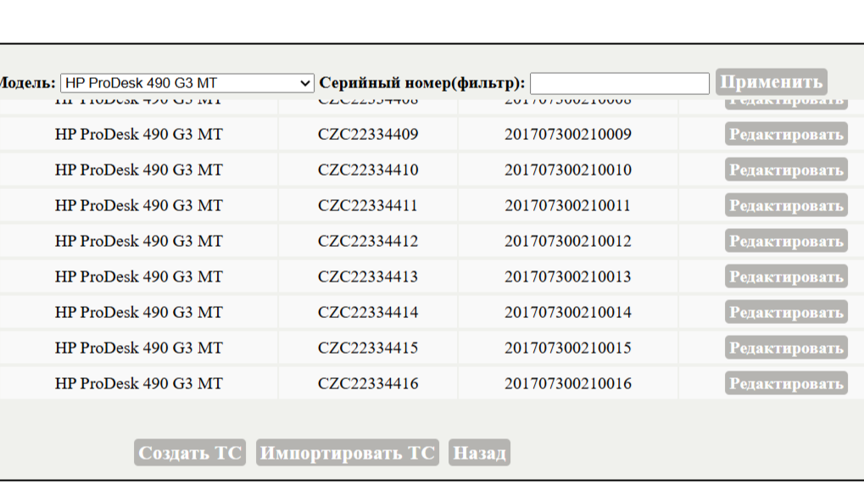
Ведение справочников
ИМПОРТ ТС из excel

Slide 18
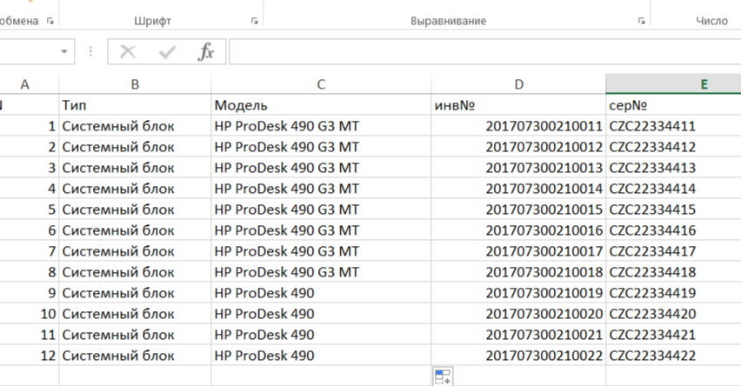
Ведение справочников
ИМПОРТ ТС из excel

Slide 19
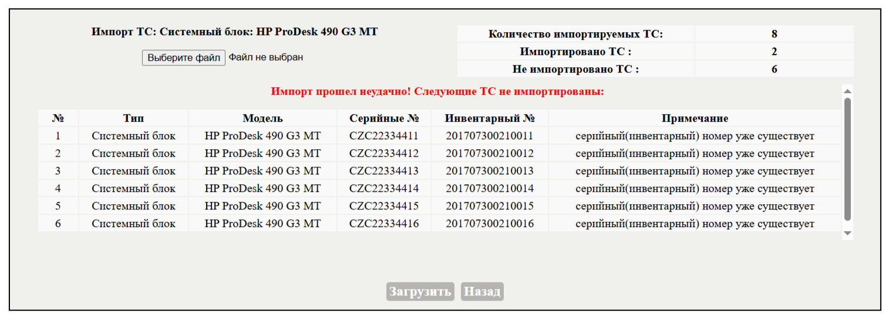
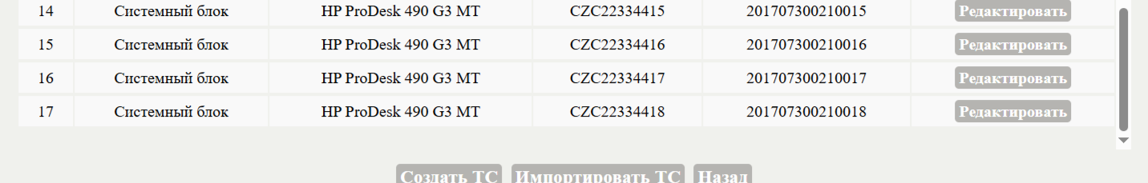
Ведение справочников
ИМПОРТ ТС из excel

Slide 20
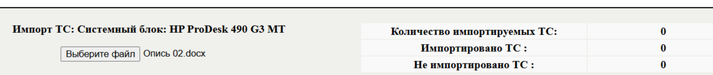
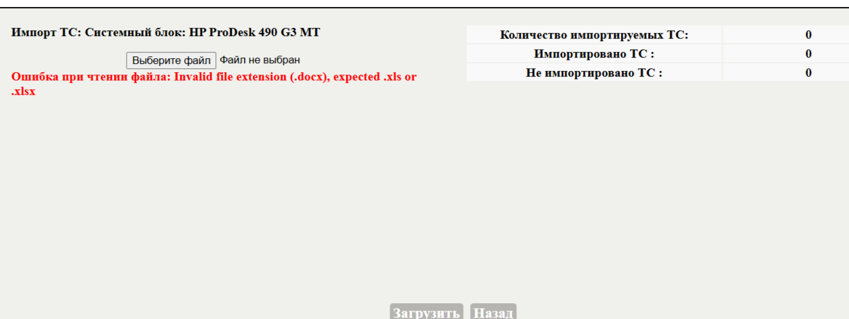
Ведение справочников
ИМПОРТ ТС из excel

Slide 21
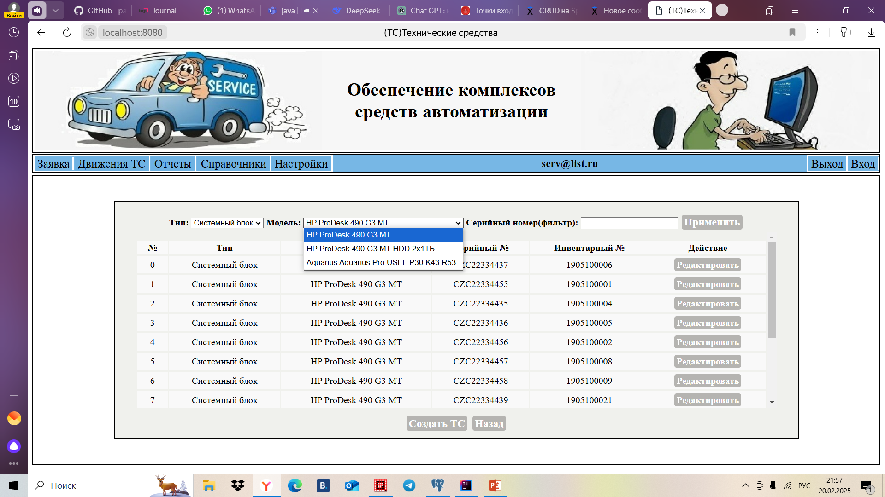
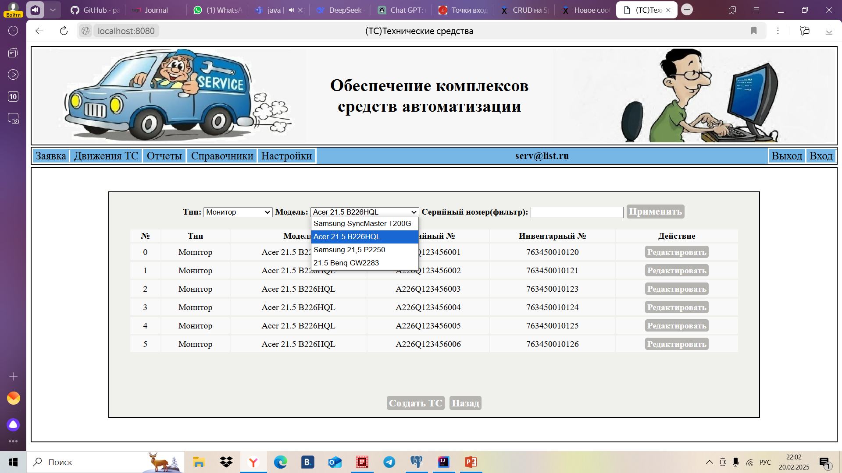
Каскадное заполнение списков

Slide 22
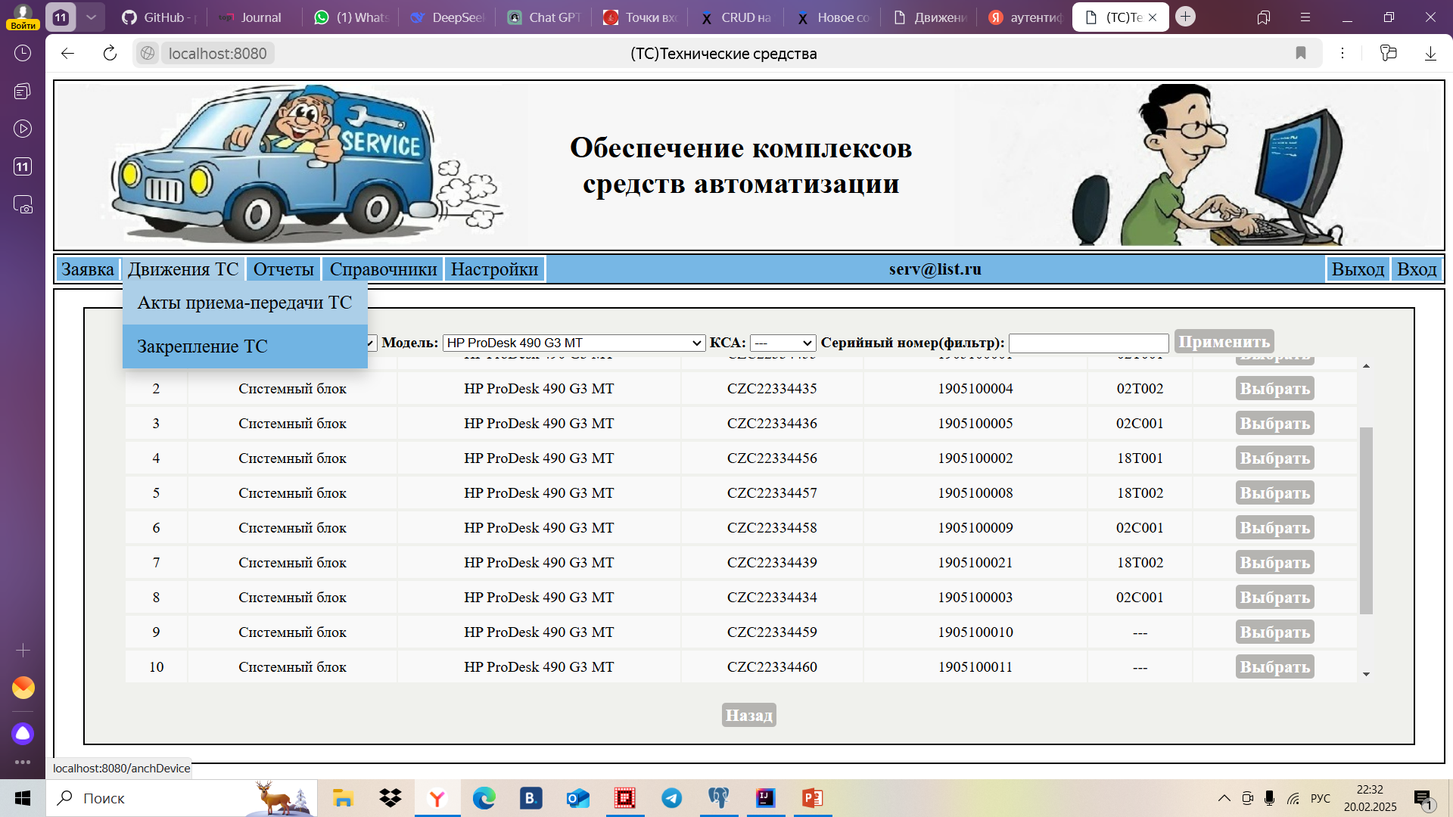
закрепление технических средств

Slide 23
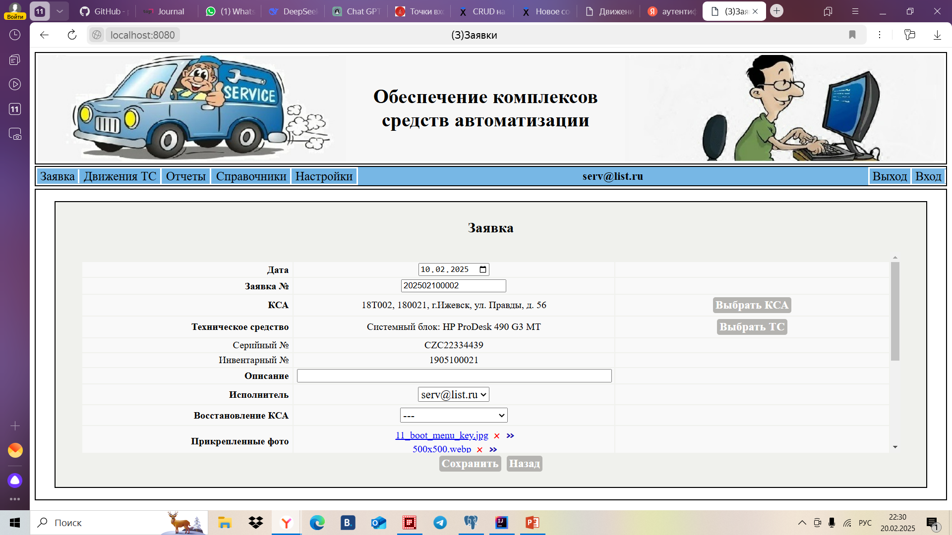
Создание заявки

Slide 24
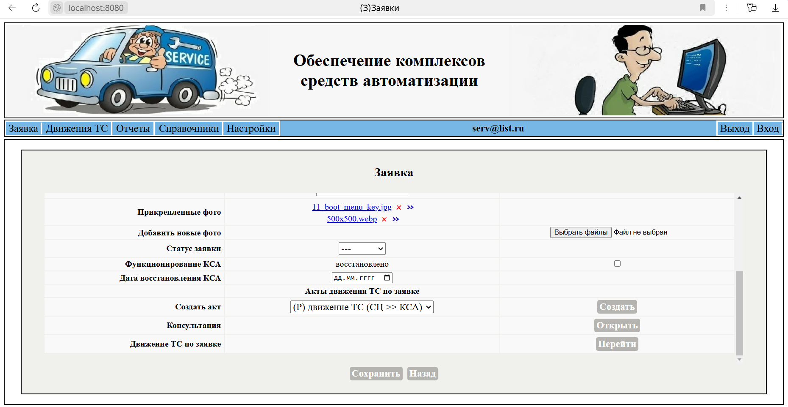
Создание актов движения ТС

Slide 25
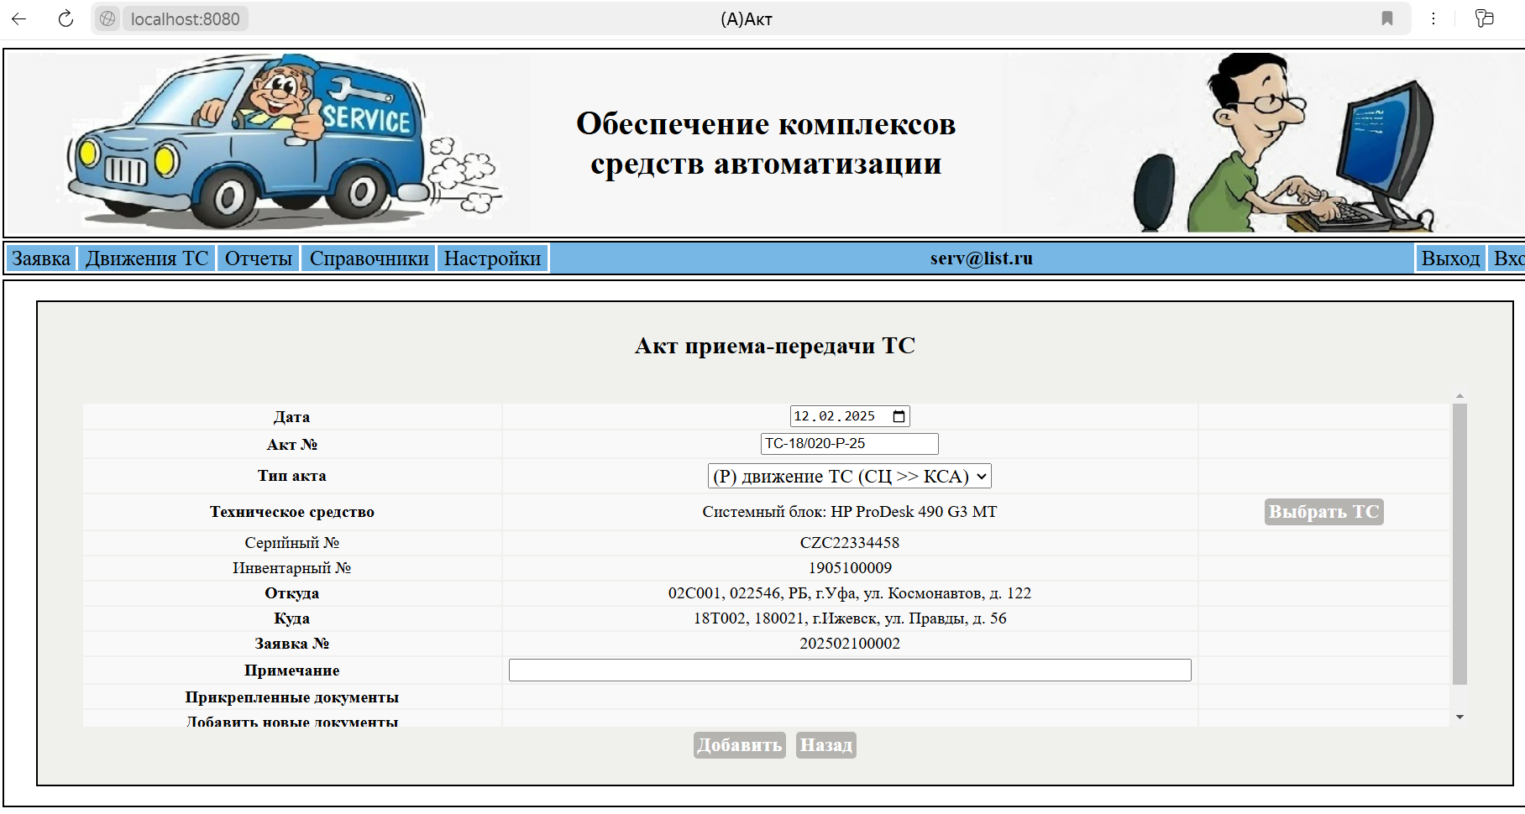
Создание актов движения ТС

Slide 26
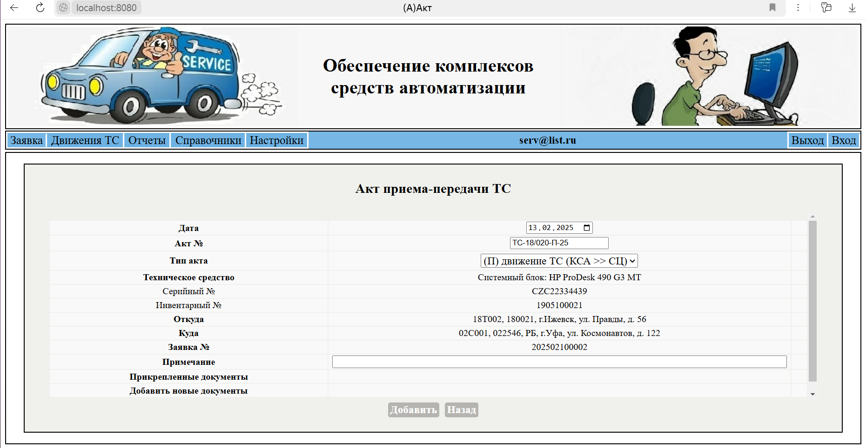
Создание актов движения ТС

Slide 27
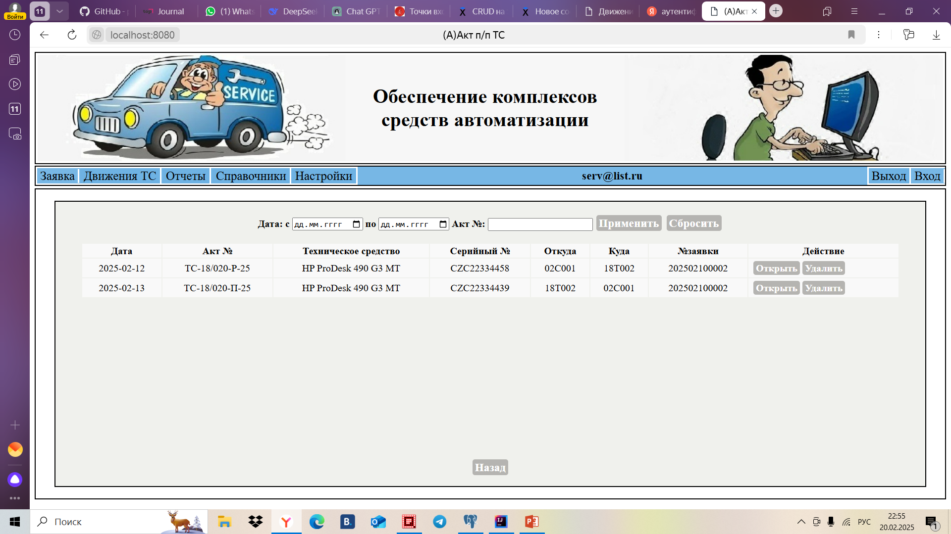
Акты Перемещения технических средств

Slide 28
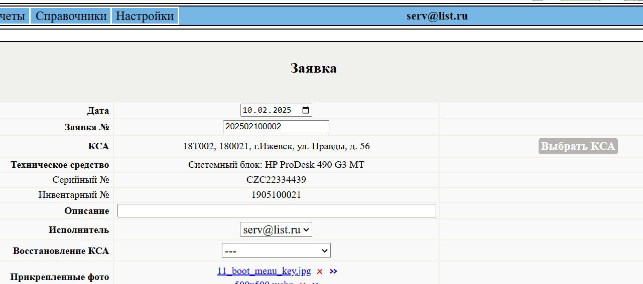
Перемещение технических средств
технические средство не доступно для выбора

Slide 29
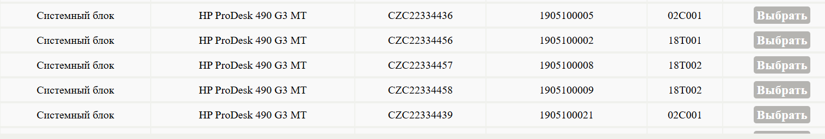
закрепление технических средств
До создания актов движения
После создания актов движения

Slide 30
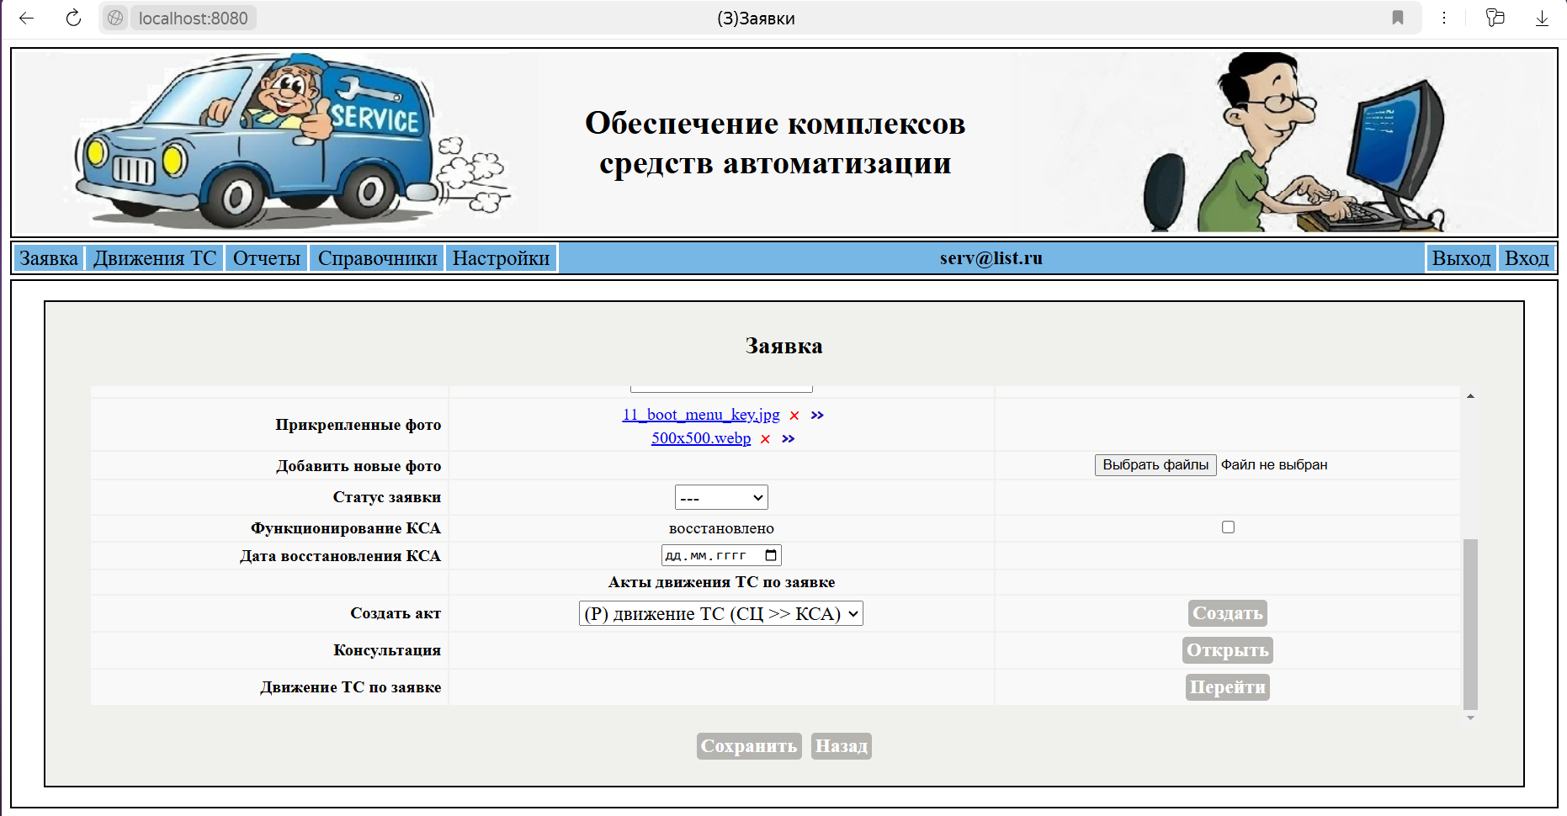
Добавление файлов(картинок) создание консультаций

Slide 31
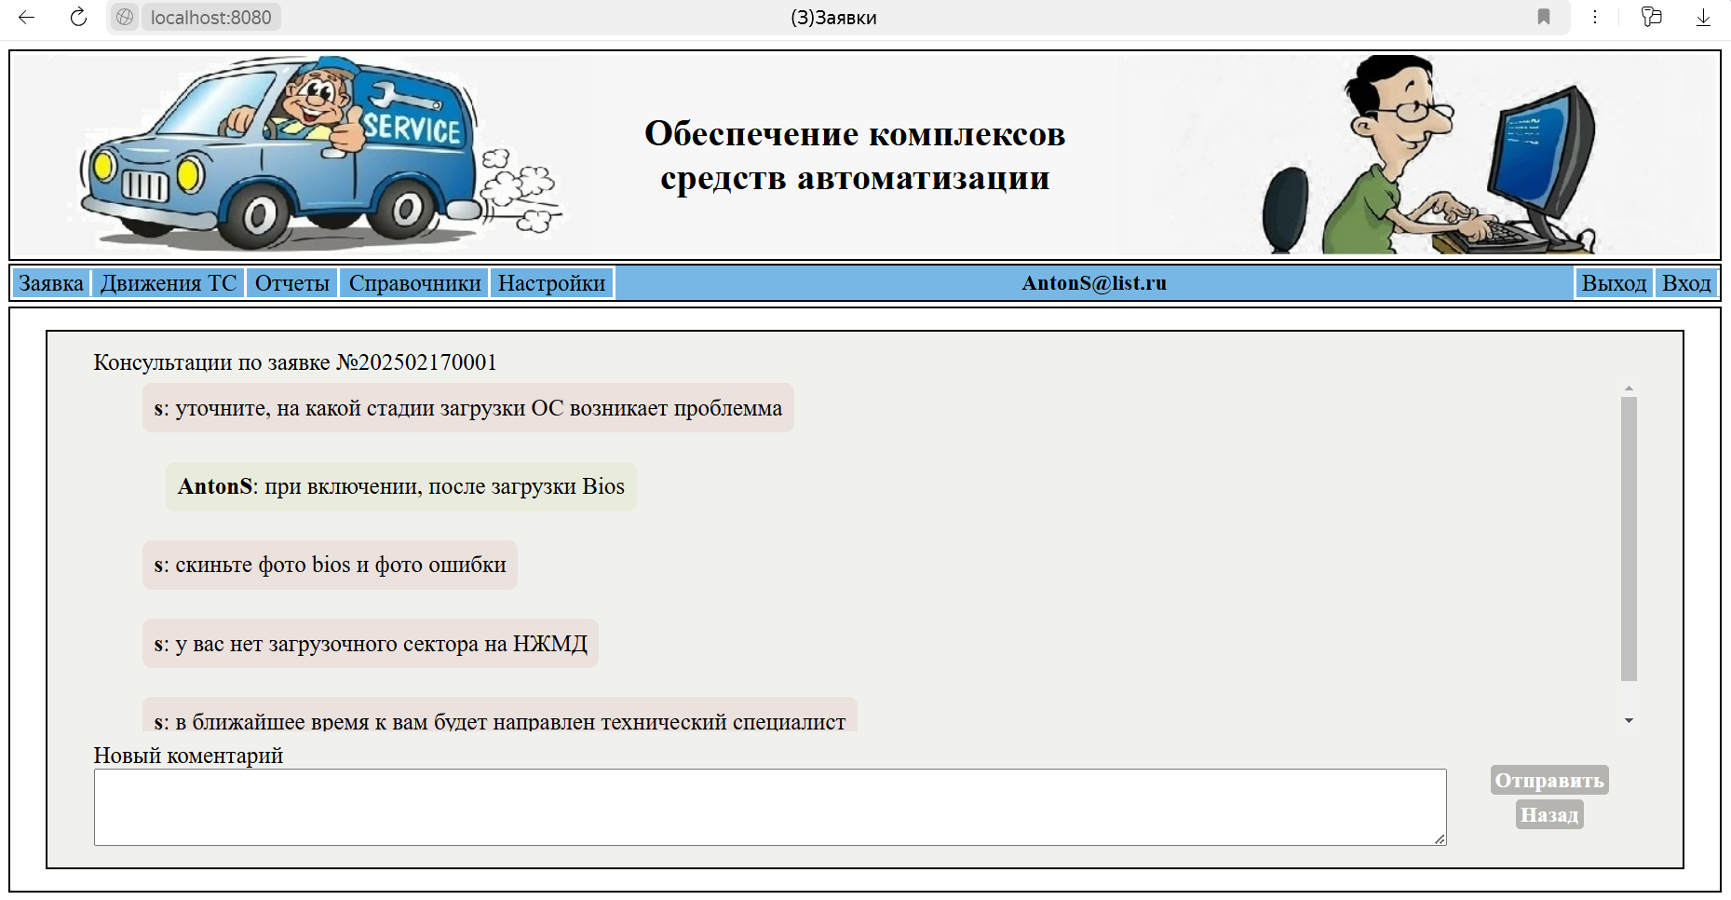
консультации

Slide 32
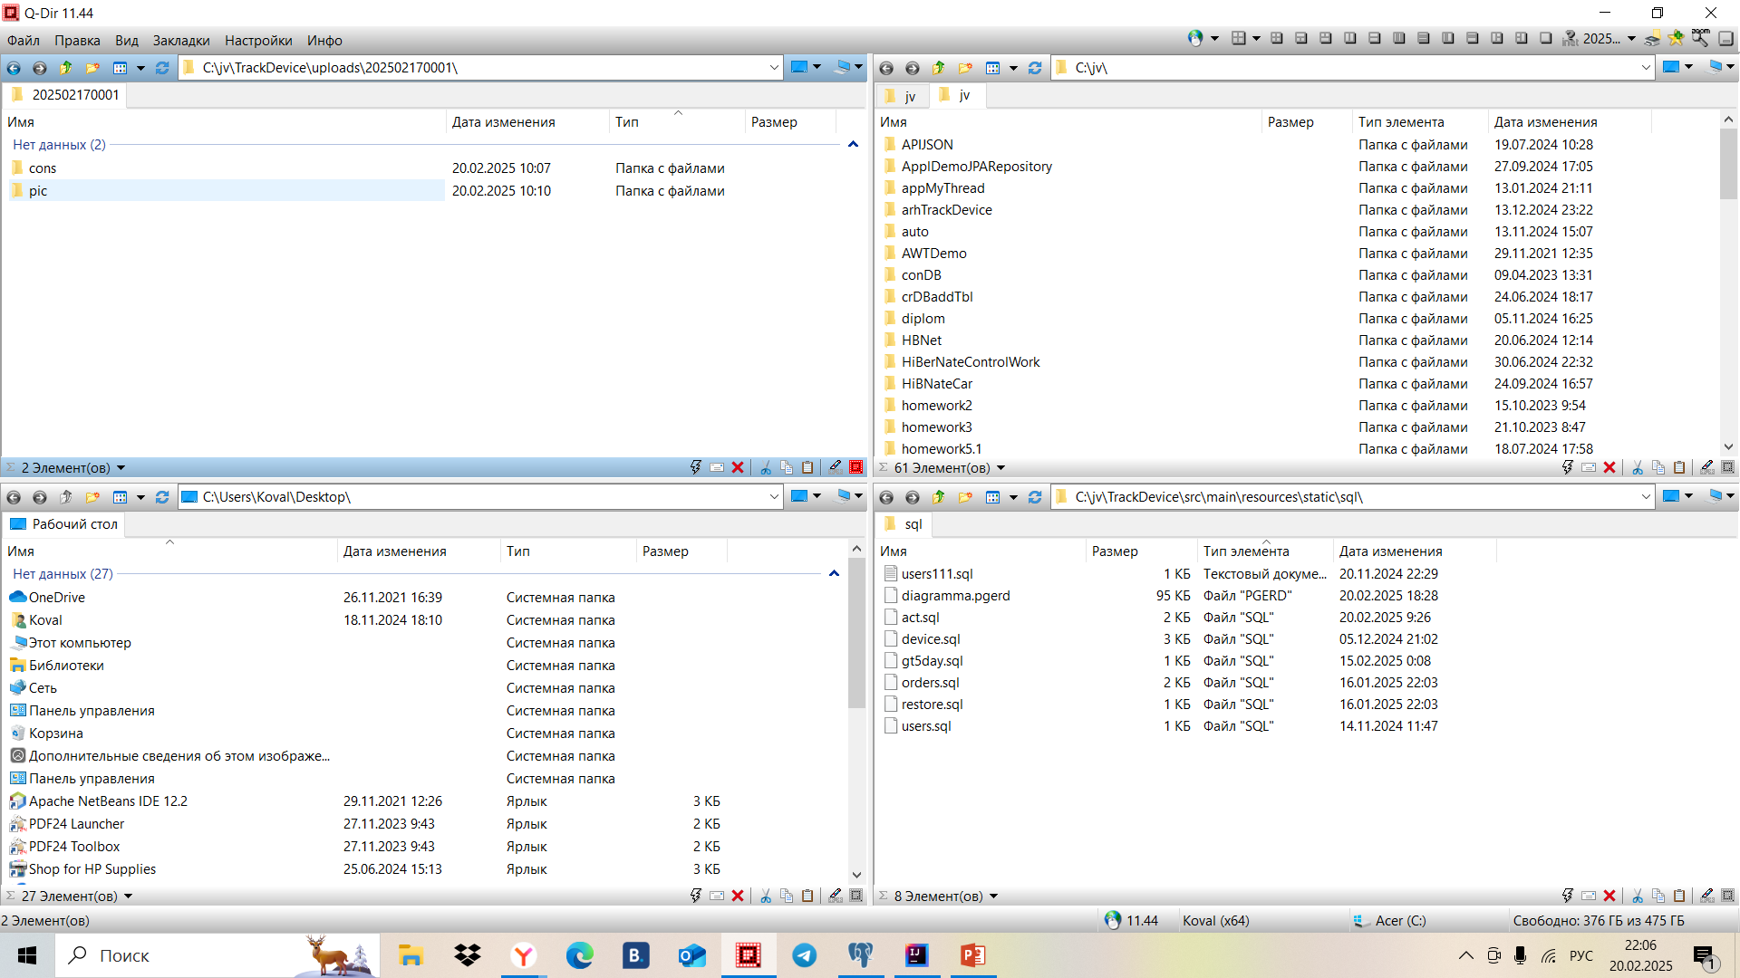
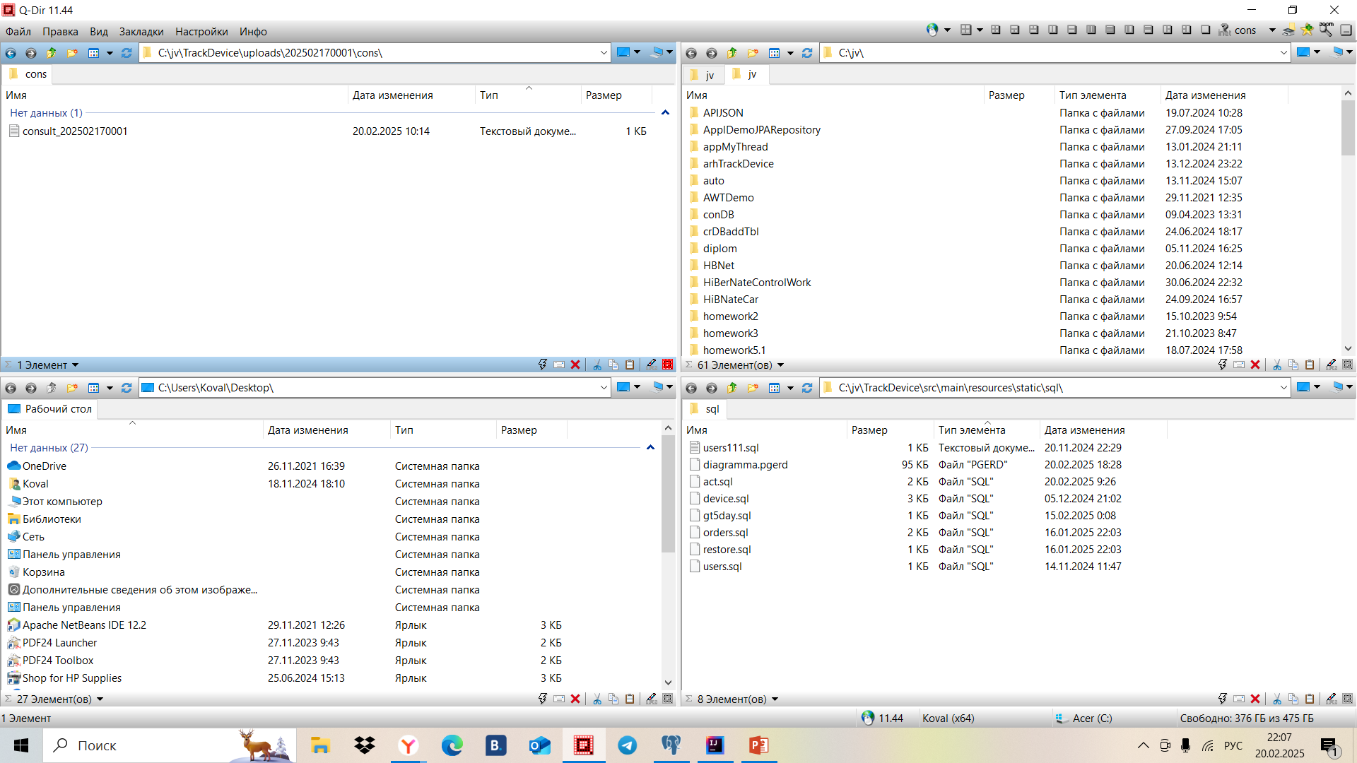
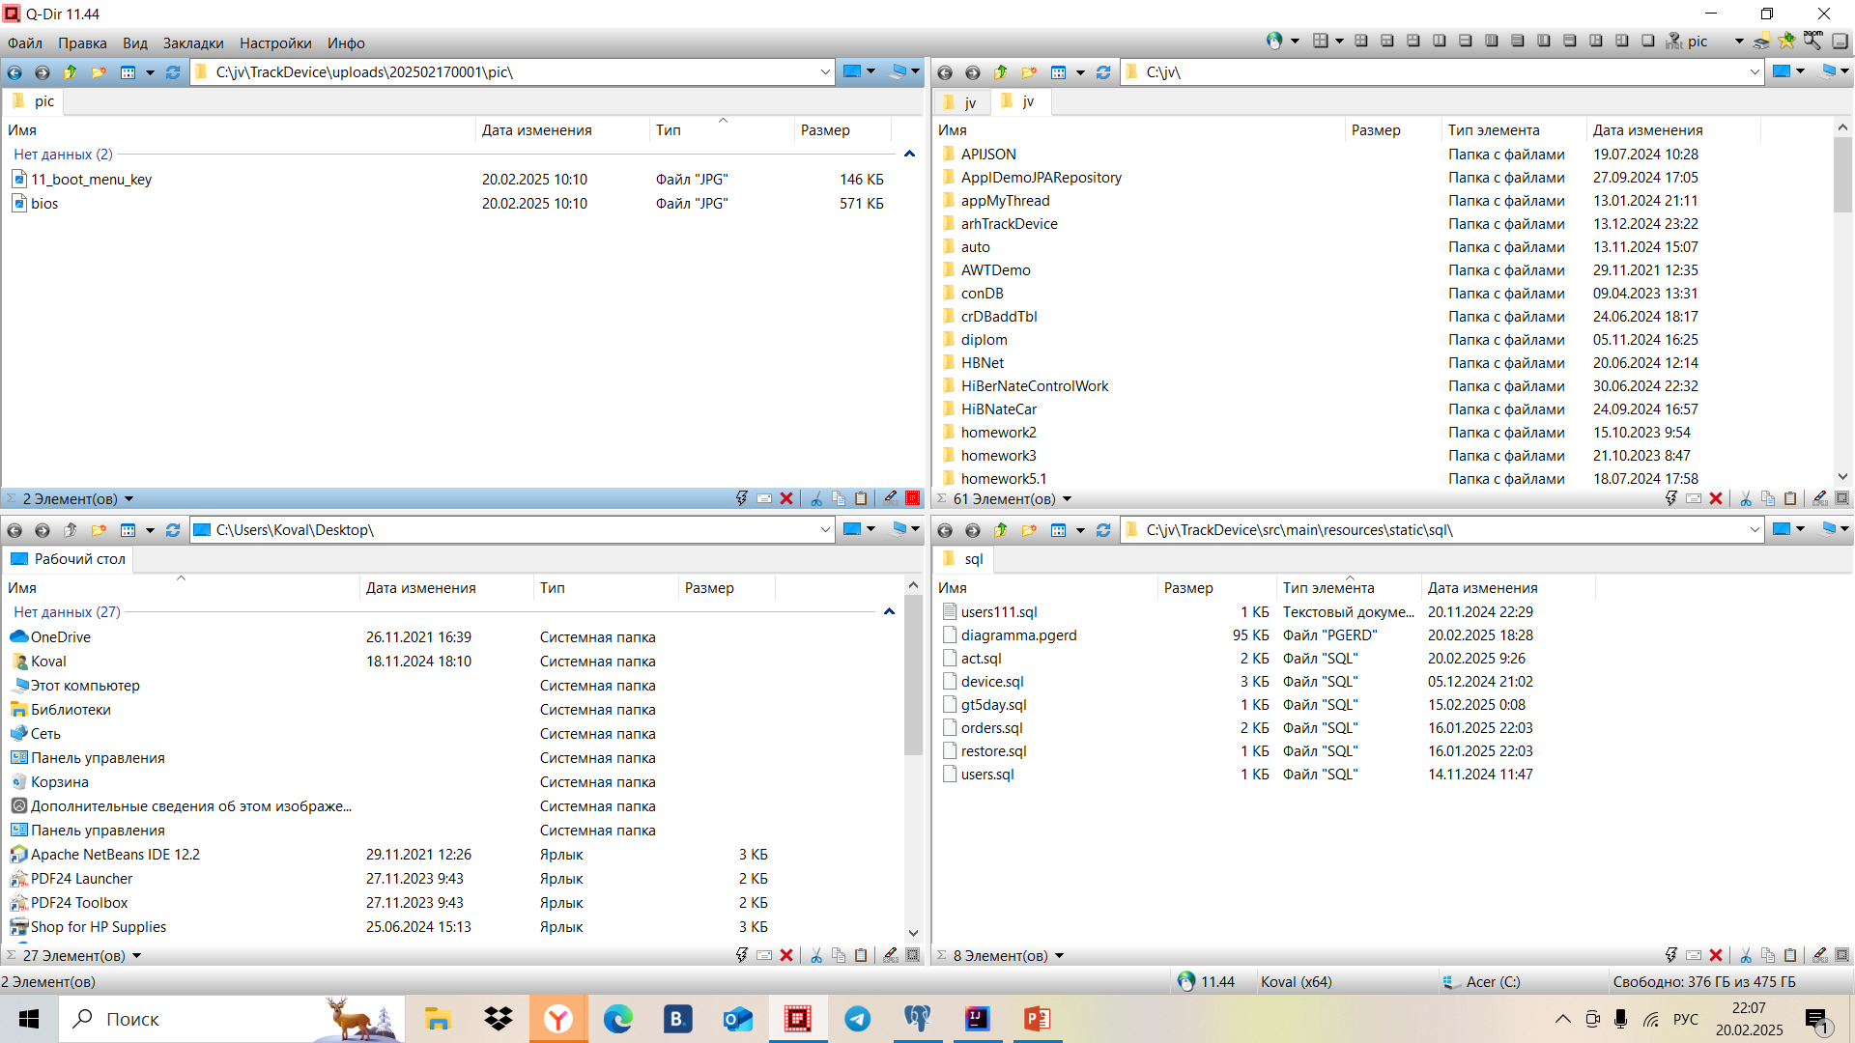
Хранение файлов и консультаций на сервере

Slide 33
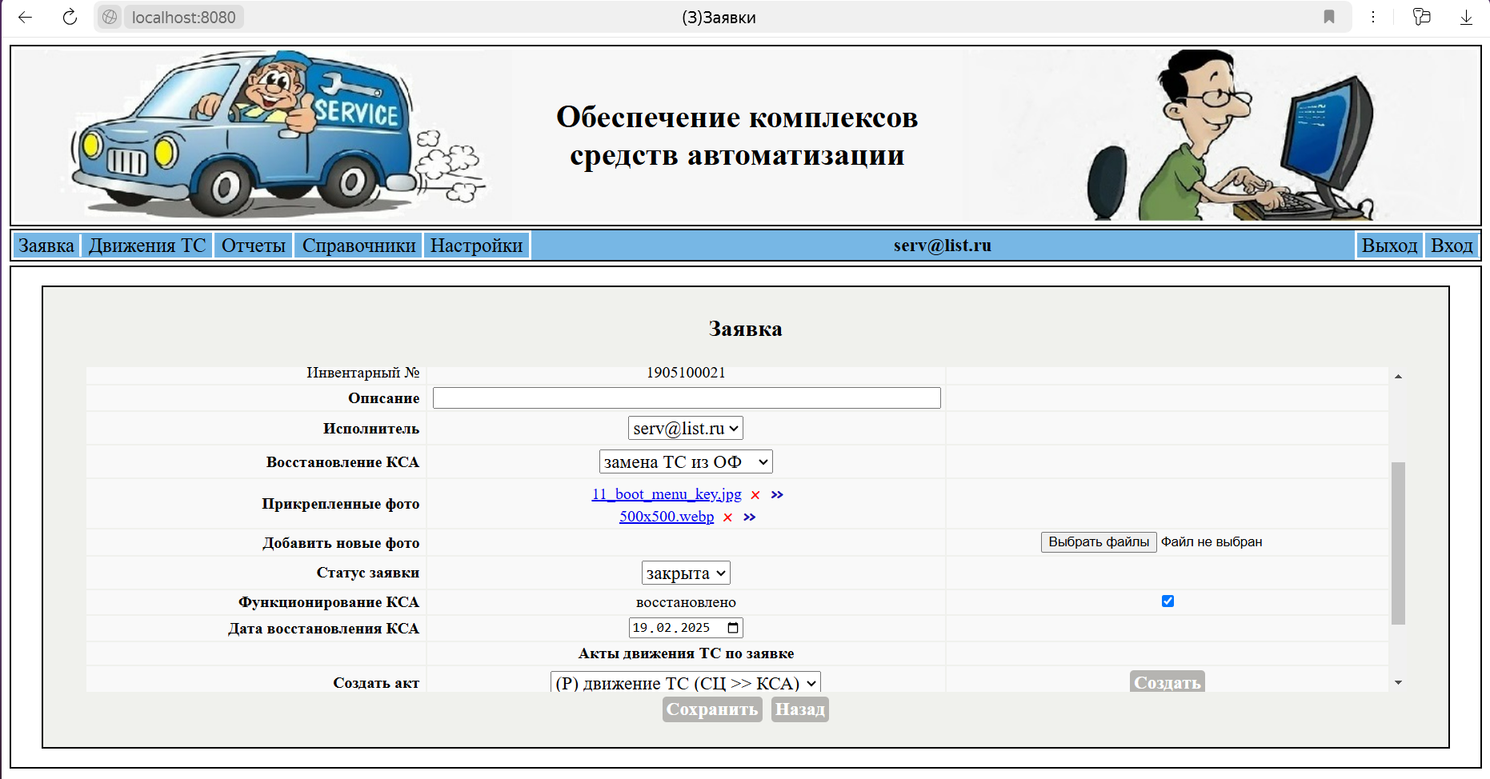
Закрываем заявку с нарушением сроков

Slide 34
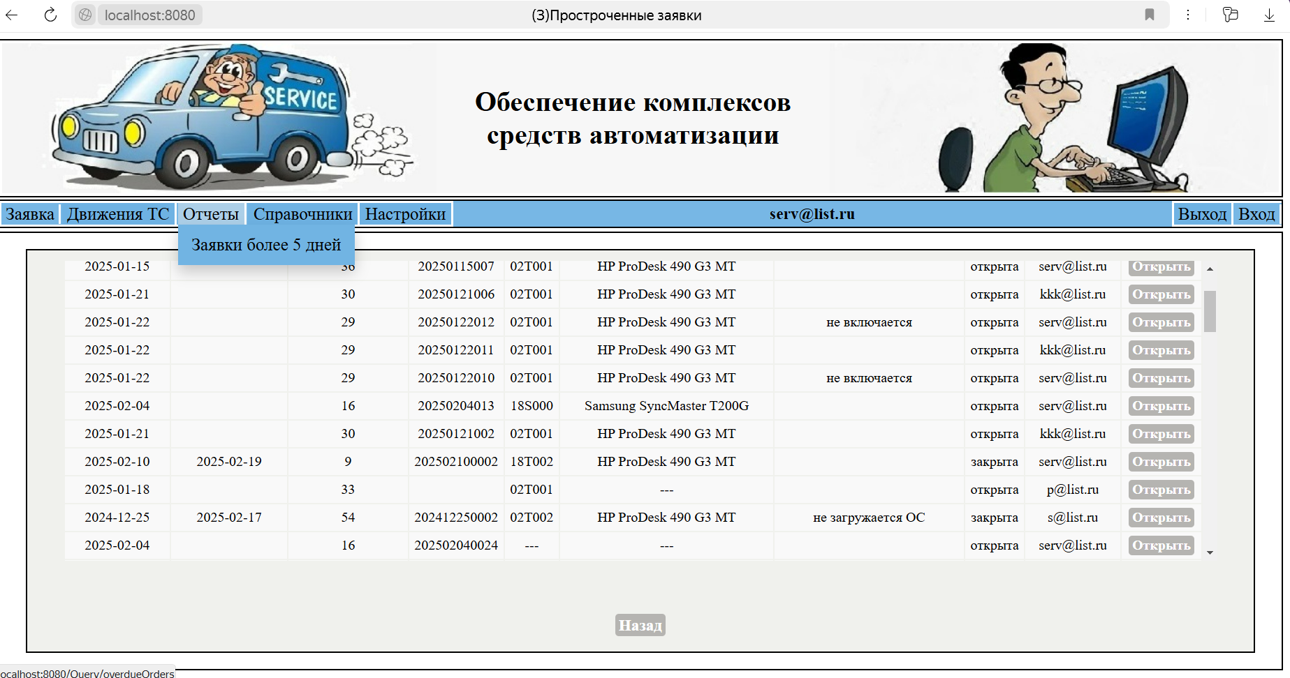
Отчет по просроченным заявкам

Slide 35
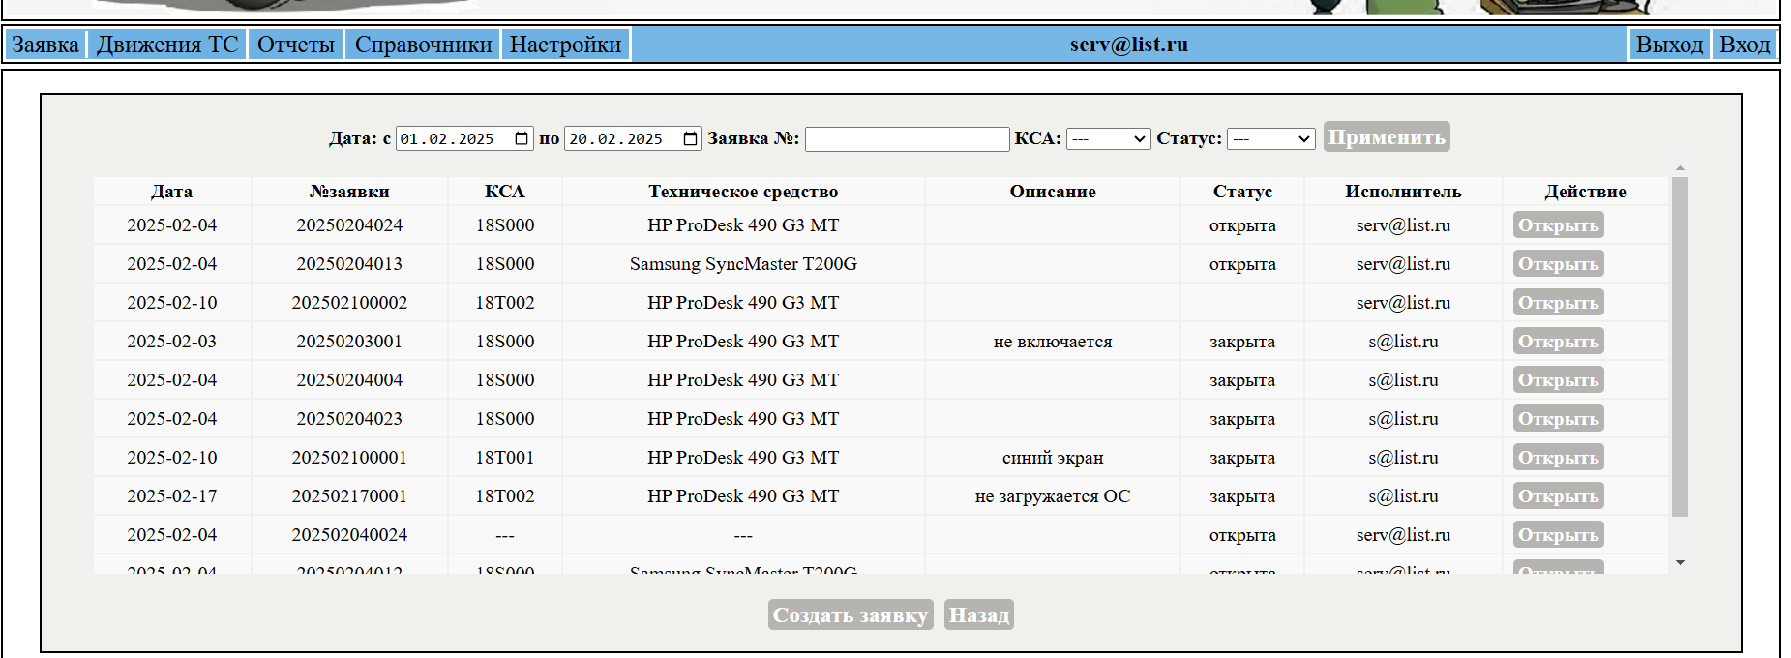
Динамические запросы

Slide 36
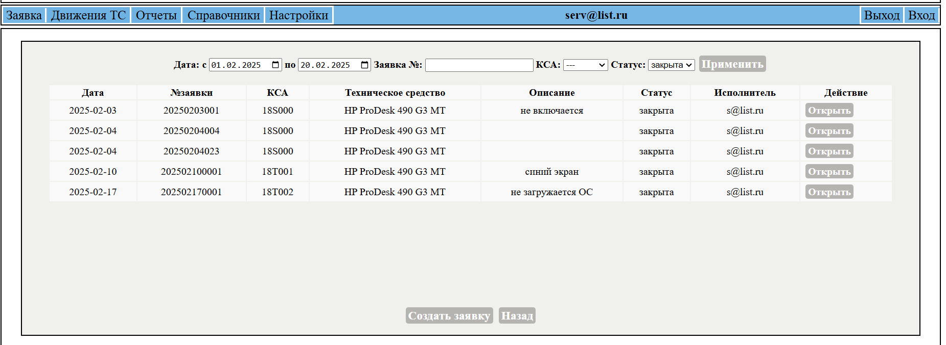
Динамические запросы

Slide 37
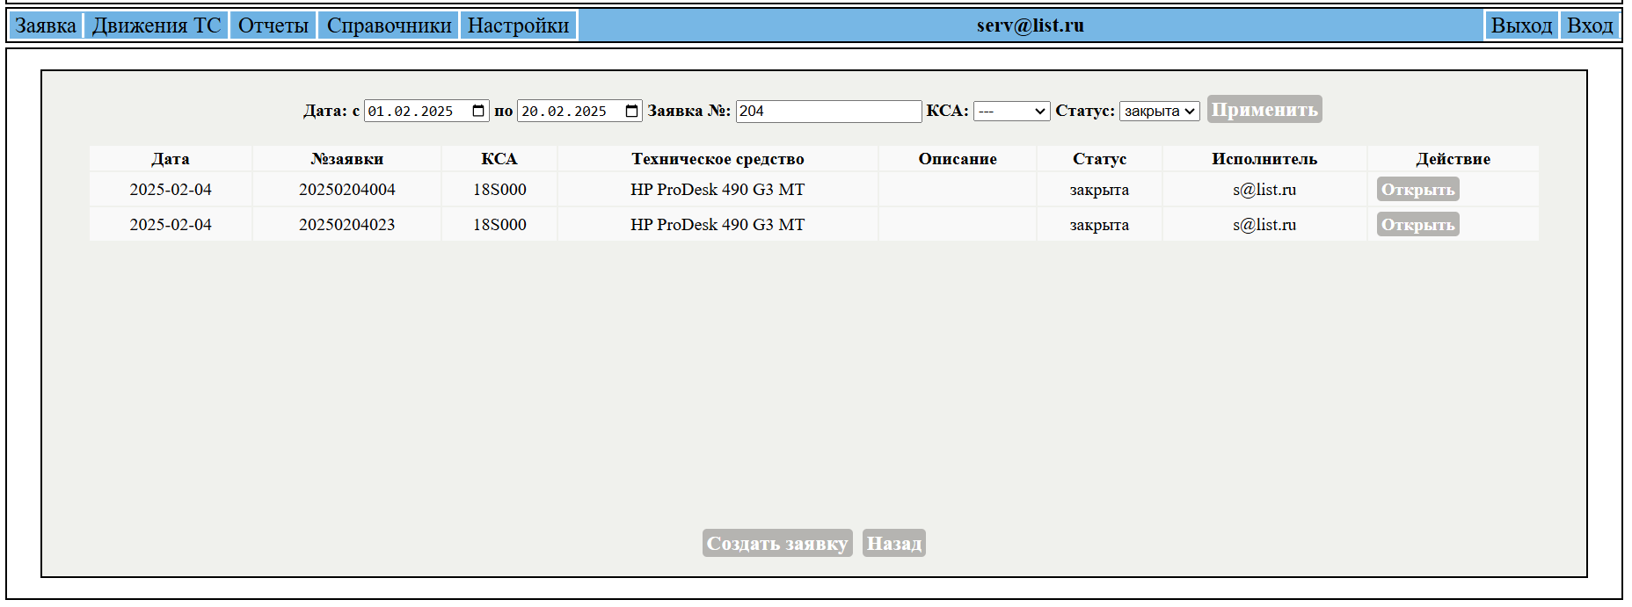
Динамические запросы

